Slide 1
京东推荐
xpguo
Reference: 《微信购物（京东）个性化推荐实战》--马兴国

Slide 2
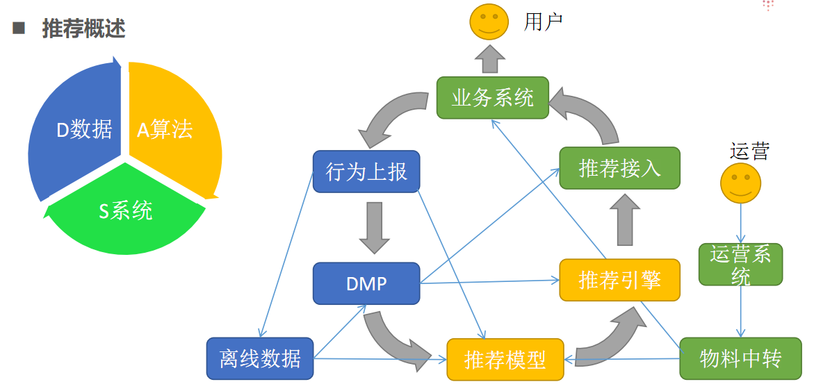
ABC赋能
ABC=( AI + BigData + Cloud)

Slide 3
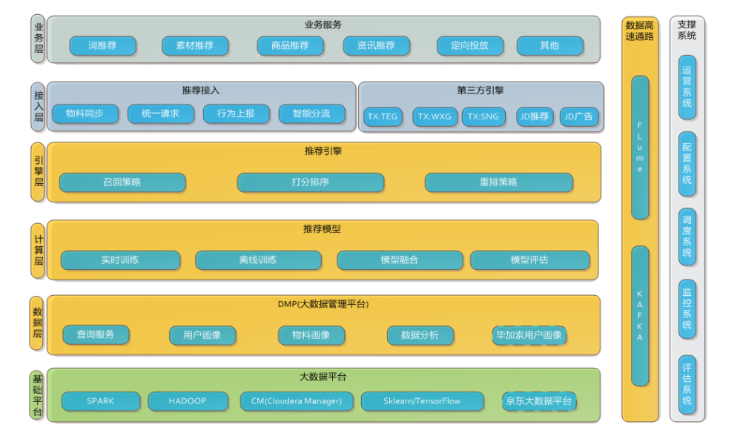
平台架构

Slide 4
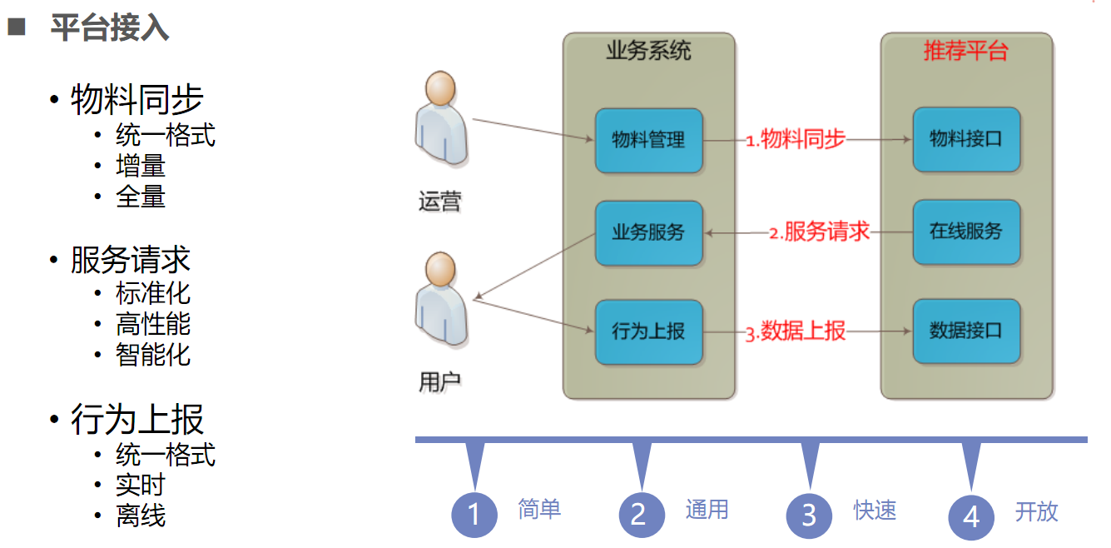
平台接入

Slide 5
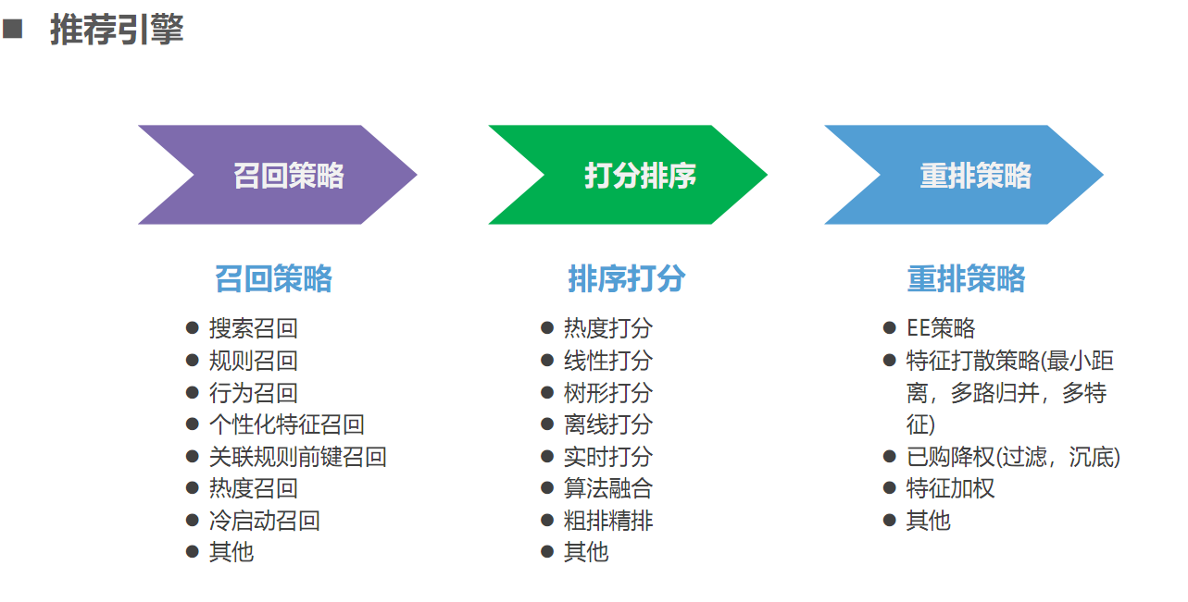
推荐引擎

Slide 6
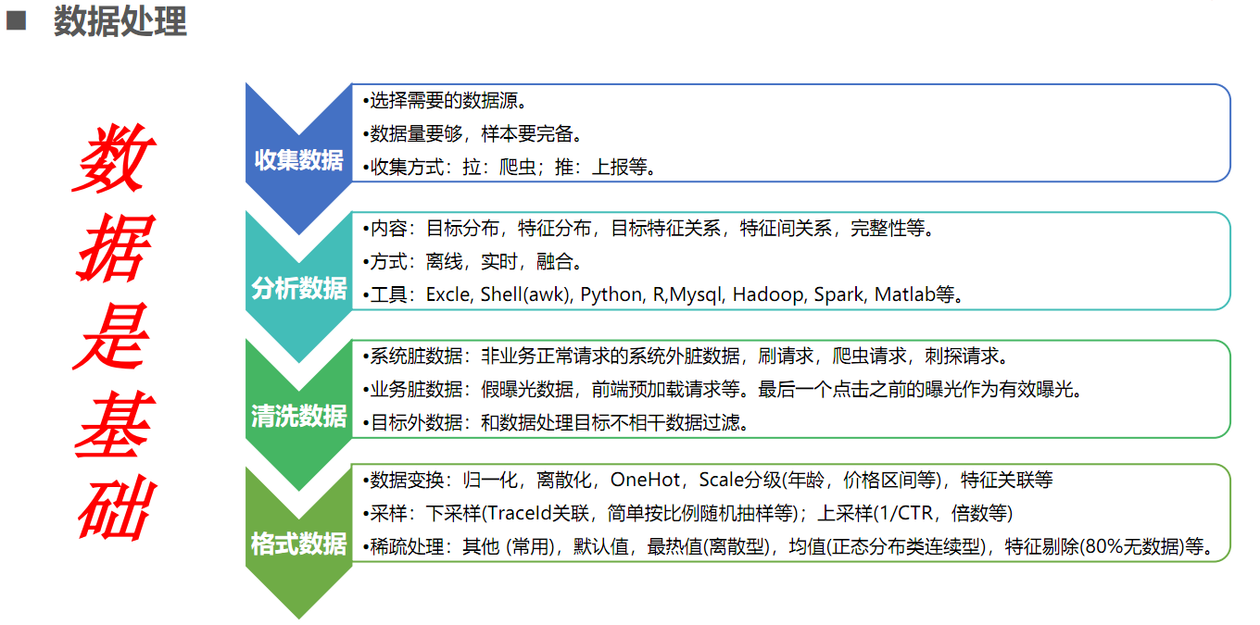
数据处理

Slide 7
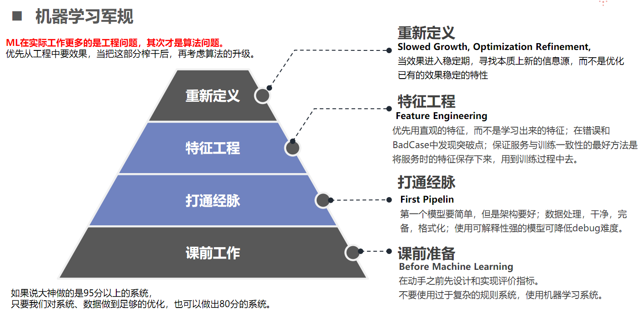
机器学习军规
【Rules of Machine Learning:Best Practices for ML Engineering】 http://martin.zinkevich.org/rules_of_ml/rules_of_ml.pdf

Slide 8
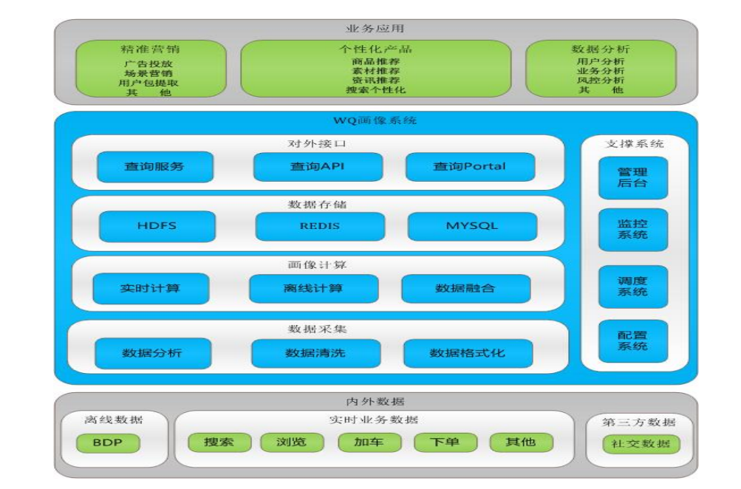
用户画像

Slide 9
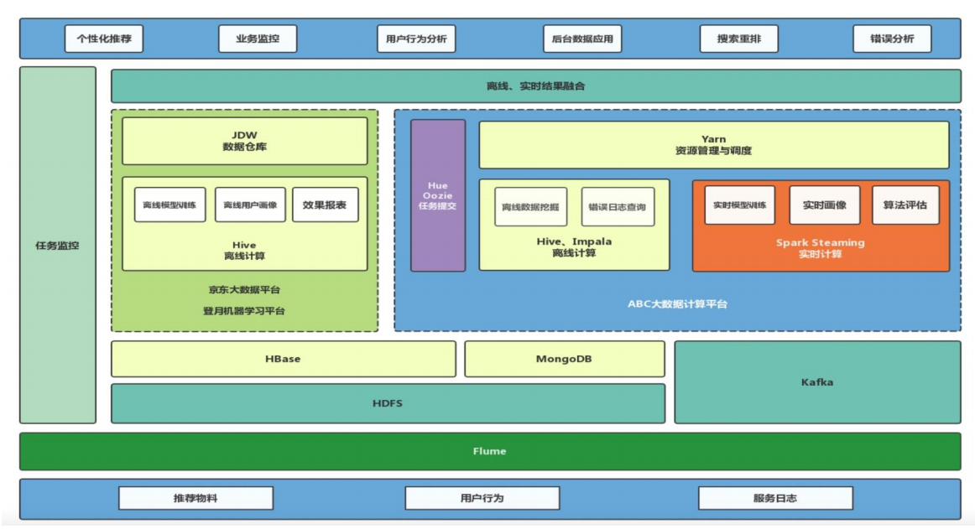
大数据平台

Slide 10
JD广告算法学习
xpguo
Reference: 《广告精准投放实践》--谢礼明

Slide 11
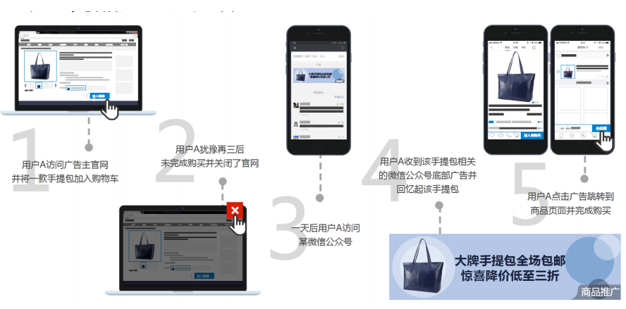
DPA

Slide 12
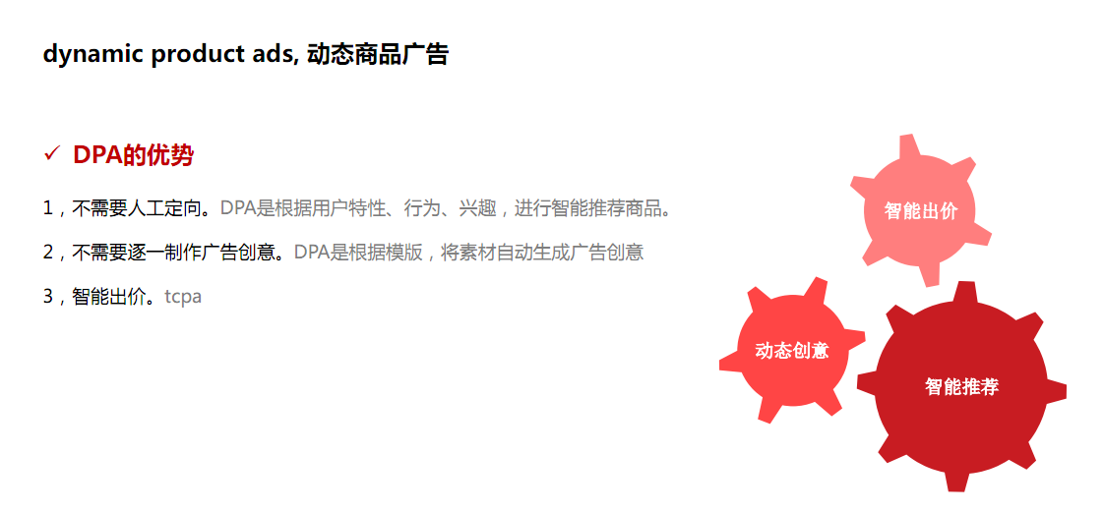
DPA

Slide 13
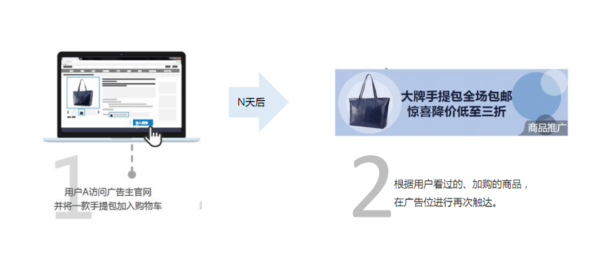
retargeting

Slide 14
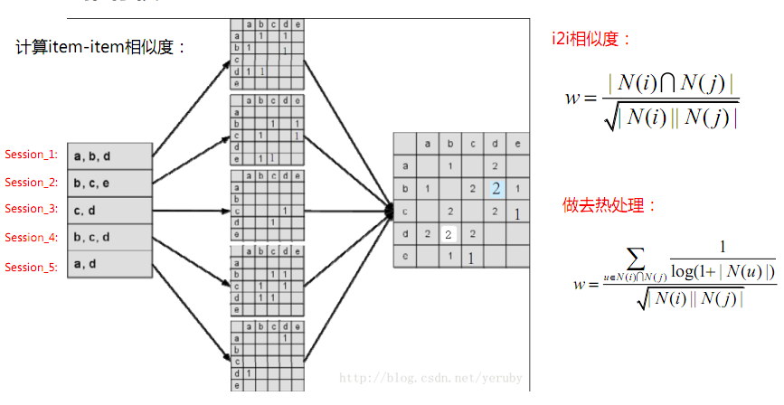
Item-cf

Slide 15
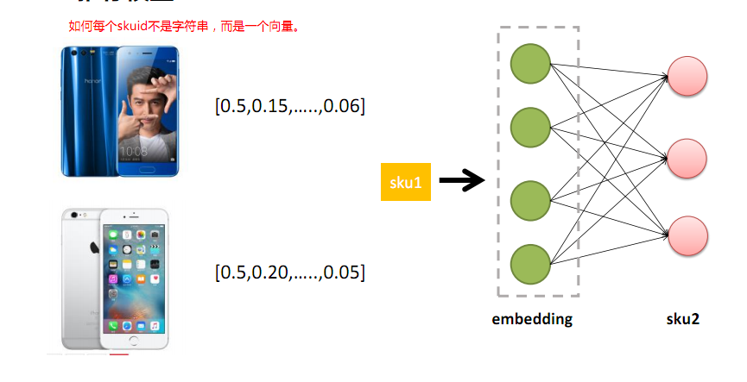
sku2vec

Slide 16
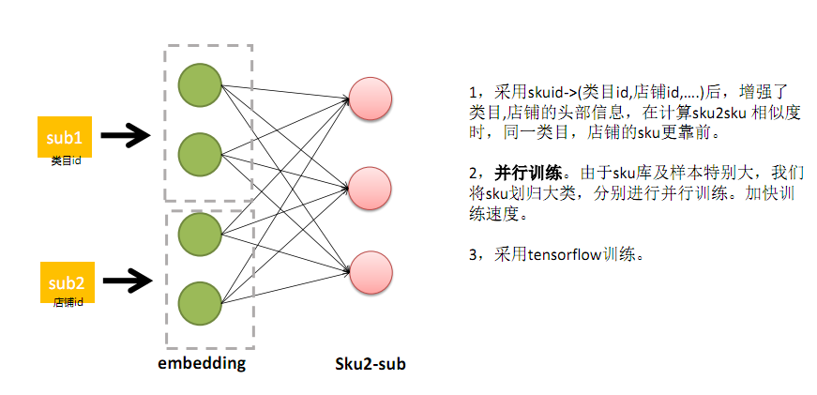
sku2vec

Slide 17
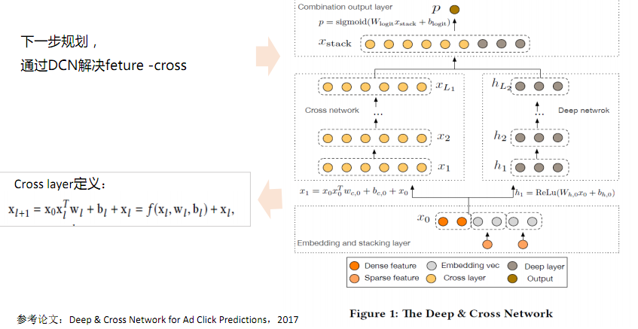
LR -> GBDT+LR -> Wide_n_Deep -> DCN

Slide 18
辛普森悖论
已知：
A = a1/a2
B = b1/b2
C = c1/c2
D = d1/d2
现象：
A>B
D>C
(a1+d1)/(a2+d2) < (b1+c1)/(b2+c2)
C
D
A
B

Slide 19
JD搜索学习分享
xpguo
Reference: 《引流产品算法和框架》--谢群群

Slide 20
引流产品
真实搜索意图
用户
搜索框
结果页
暗文
下拉词
Query
Parse
相关
搜索
热搜词
业务
大促，满减，三免一
新品扶持
大促卖场入口
算法
引入KPI因子（转化率，客单价）
语义分析（送给爸爸的礼物）
序列识别（停止词，修饰词）
主题聚类（场景识别，育儿场景）
个性化模型（年龄，品牌，类目，历史词）
数据
归一化（大小写处理，简称）
命名实体识别
数据清洗（反作弊层）
违禁词（菜刀）
不完整词（阿迪达）
季节词提权（茶叶）
纠错
Notes:
JD介绍了引流产品，

Slide 21
基础数据框架
业务服务层
中心词服务
热词服务
纠错系统
划词逻辑
词性标注
词属性
词关系
用户画像
词质量分
业务属性
形近词
同义词
品牌偏好
地域偏好
数据模型层
互斥词
子母品牌
性别偏好
购买力偏好
原始属性
基础属性
美丑
文本相似度
品类偏好
归一化
（大小写，全半角，繁简体，空格逻辑）
点击
作弊
订单
作弊
数据预处理层
脏数据处理
（不完整词，特殊字符）
底层数据层
实时流
（点击流，订单流，曝光流）
离线数据
（曝光，点击，订单，用户信息，商品基础数据）
爬虫数据
（精品数据，热点数据，外部数据）

Slide 22
词画像系统
词性标注
产品词
品牌词
型号词/数量词
停用词
质量得分
规模指标
转化指标
综合指标
平台属性
大促词
违禁词
用户偏好
性别偏好
购买力
年龄

Slide 23
QueryParse
词性标注
（适合|女生|的|热销|新款|手提电脑）
（停止词|修饰词|停止词|修饰词|修饰词|产品词）
个性化
（性别：女，0.97）
（购买力：high）
（品牌偏好：apple 0.6，sony,0.2）
类目预测
（电脑类目）
适合女生的热销新款手提电脑
语义扩展
女生 or 超轻薄
手提电脑 or 笔记本
属性扩展
热销 -> 销量指标>X
新款 -> 上架时间> XXXX
场景扩展
场景：内容
主题：笔记本 女

Slide 24
QP框架
Understanding
词性标注
个性化
类目预测
NLP
语义分析（命名实体识别）
序列识别
主题分析
Rewrite
违禁词
大促词
业务改写
服务Box
纠错/划词
实时计算
Query标注
Tag类目预测
Query相似度
语法树

Slide 25
排序系统
季节词调权
Context Base Reranking
个性化
Online Model
分布式索引
Model Ensemble
xgboost
LR
FFM
混排系统
基础热度
中心词
热点词
笔画输入
纠错
分词补充

